Slide 1


CHÀO MỪNG CÁC EM HỌC SINH
TRƯỜNG THCS TRI THỦY
MÔN: Khoa học tự nhiên 6

Slide 2


Trò chơi
“Ai Nhanh Nhất”

Slide 3
LUẬT CHƠI
Trả lời đúng ở gợi ý thứ nhất được 10 điểm
Trả lời đúng ở gợi ý thứ hai được 9 điểm
Trả lời đúng ở gợi ý thứ 3 được 8 điểm
Trả lời đúng ở gợi ý cuối cùng được 1 tràng pháo tay
- Có tất cả 4 bệnh, mỗi bệnh có 4 gợi ý, mỗi gợi ý có 5 giây suy nghĩ

Slide 4
1
1
1
1
5
5
4
5
4
4
5
4
3
3
3
3
0
0
0
0
2
2
2
2
Đại dịch xuất hiện lần đầu tiên vào năm 1981 tại Mỹ
1
Đây là bệnh gì?
2
Căn bệnh thế kỉ
Lây qua đường máu, đường từ mẹ sang con
BỆNH AIDS
3
4
“Hội chứng suy giảm miễn dịch mắc phải”

Slide 5
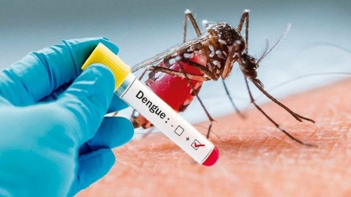
Đây là bệnh gì?
1
SỐT XUẤT HUYẾT
5
4
1
5
4
3
0
2
3
0
1
5
4
2
1
5
4
3
0
2
3
0
2
Dengue Virus
Sốt cao, phát ban, đau đầu, đau cơ
Xuất huyết nội tạng, xuất huyết não, có thể tử vong

Slide 6
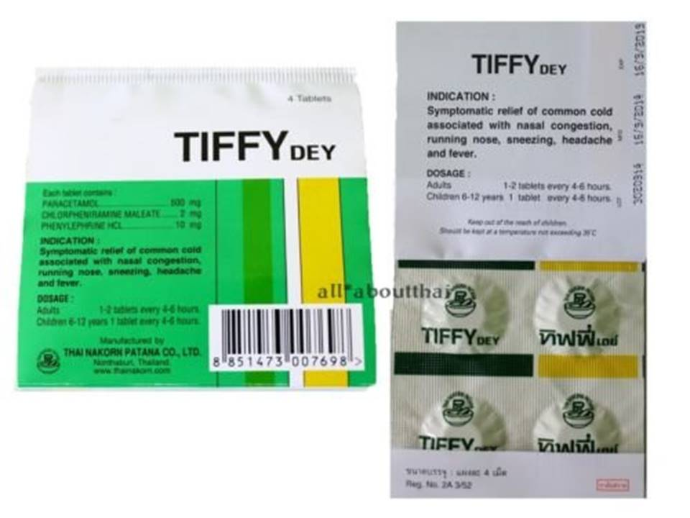
Đây là bệnh gì?
Sốt, đau họng, ho, sổ mũi
BỆNH CÚM
1
1
1
1
5
5
5
4
4
5
4
4
3
3
3
3
0
0
0
0
2
2
2
2
Phòng chống bằng cách tiêm vaccine cúm
Nhiễm trùng đường hô hấp cấp tính

Slide 7
Đây là bệnh gì?
1
1
1
5
5
5
4
4
4
3
3
3
0
0
0
2
2
2
1
2
3
12/2019
Vũ Hán, Trung Quốc
Thông điệp 5K

Slide 8
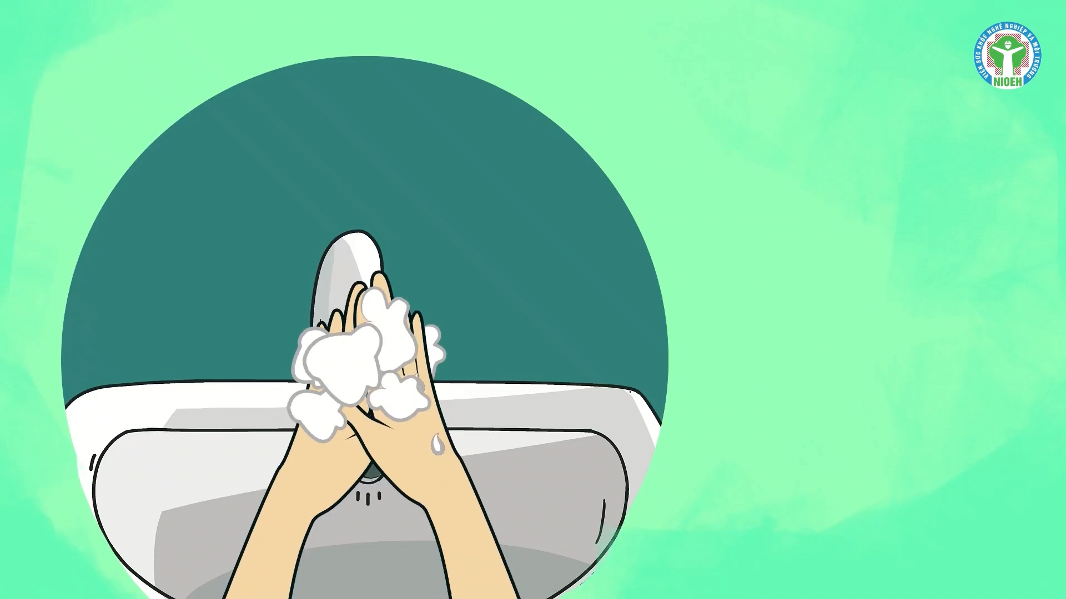
4
COVID-19

Slide 9
Virus HIV
AIDS
SỐT XUẤT HUYẾT
Virus Dengue
Virus Cúm
CÚM
Virus Sars-CoV-2
COVID-19

Slide 10

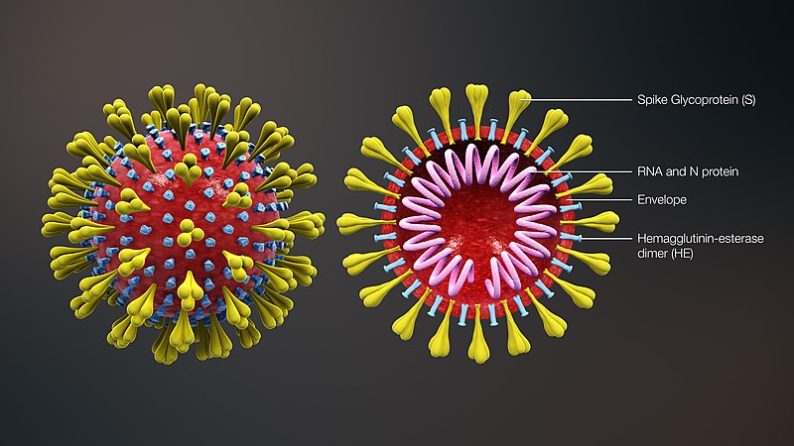
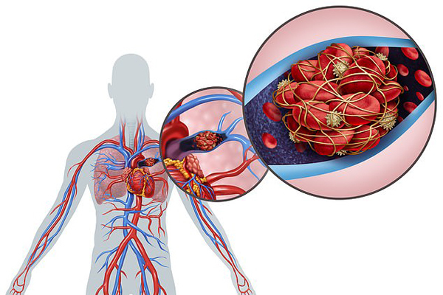
TIẾT 71+72
Bài 29: VIRUS

Slide 11


I. Đa dạng của virus
1
II. Cấu tạo của virus
2
NỘI DUNG
III. Vai trò và ứng dụng của virus
3
4
IV. Một số bệnh do virus và cách phòng bệnh
5

Slide 12
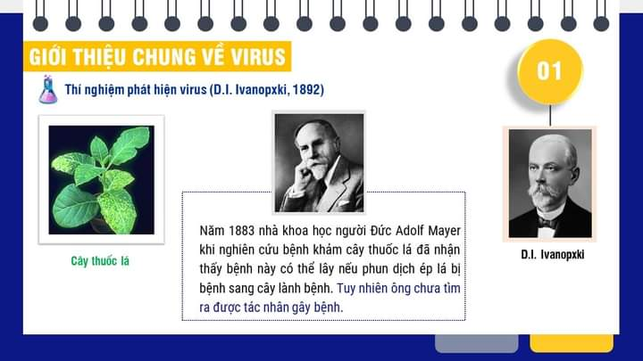

Slide 13
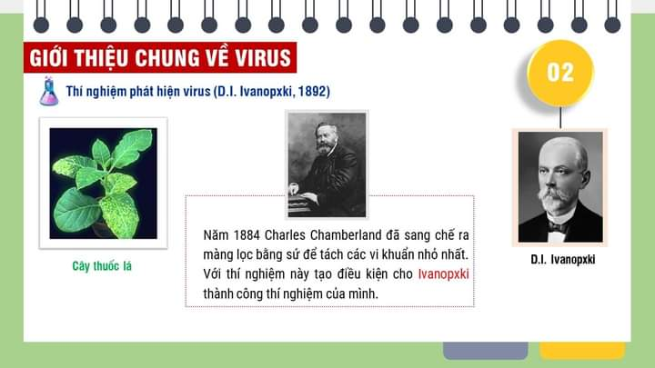

Slide 14

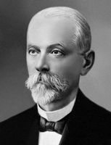
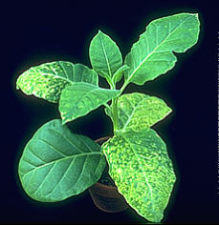

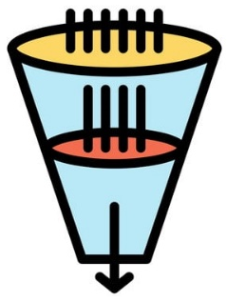
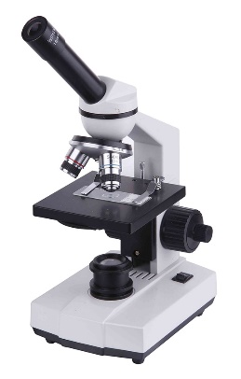
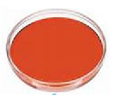
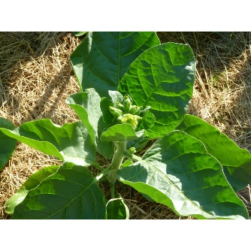
Thí nghiệm phát hiện virus (D.I. Ivanopxki, 1892)
Lọc qua màng lọc vi khuẩn
Nghiền
D.I. Ivanopxki
(1)
(2)
(3)
Cây thuốc lá
Cây bệnh
Không thấy mầm bệnh
Không thấy mầm bệnh
Cây thuốc lá lành

Slide 15
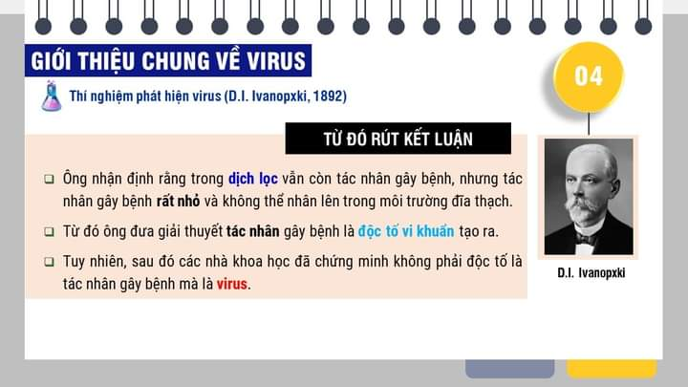

Slide 16
ĐA DẠNG VIRUS

Slide 17
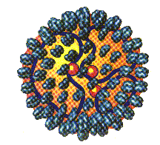

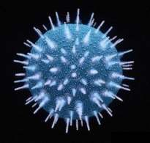
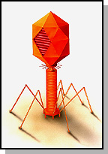

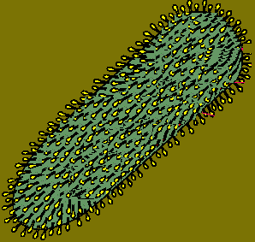

I. ĐA DẠNG VIRUS
+Virus có hình dạng gì?

Slide 18

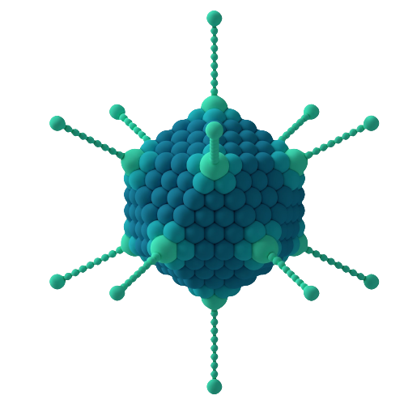
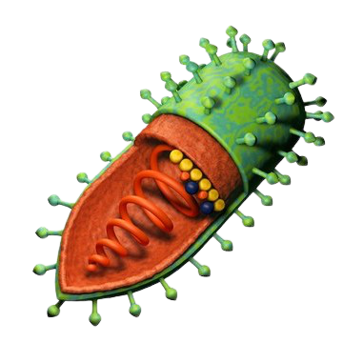
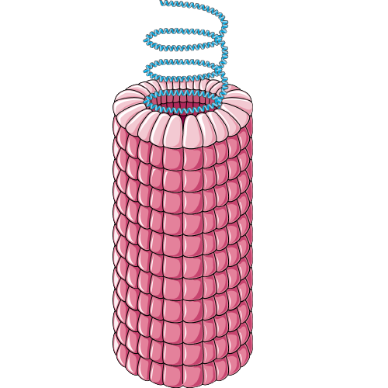
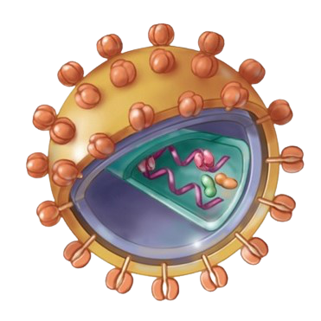
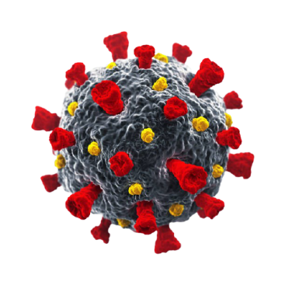
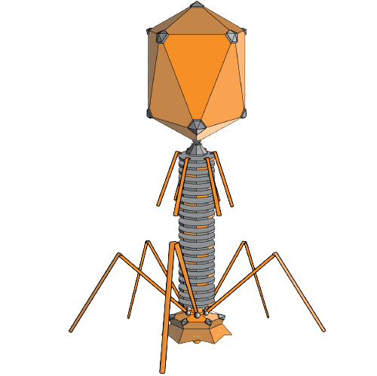
Quan sát những hình bên dưới cho biết virus có những hình dạng nào?
Virus khảm thuốc lá
Virus viêm kết mạc
Virus dại
Virus HIV
Virus Corona
Thực khuẩn thể
(Phage T2)

Slide 19
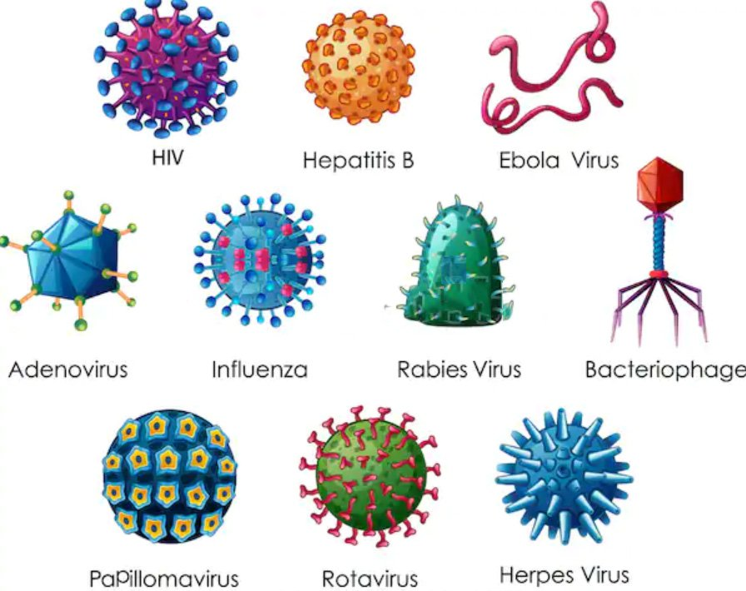
Hình dạng của virus: Đa dạng

Slide 20
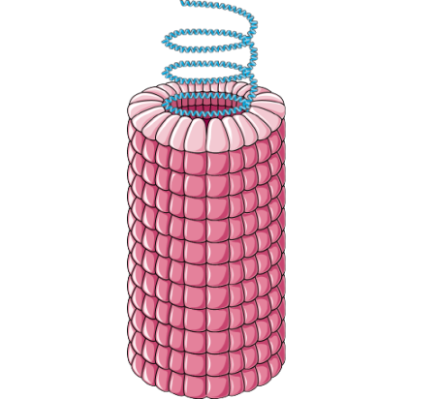
Hình dạng virus
Dạng xoắn
Dạng hình khối
Dạng hỗn hợp
Virus khảm thuốc lá
Virus HIV
Thực khuẩn thể
(Phage T2)
Virus dại
Virus Corona
Notes:
Virus có 3 dạng chính:
- Dạng xoắn : Capsôme sắp xếp theo chiều xoắn của axit nuclêic. Cấu trúc xoắn thường làm cho virut có hình que hay sợi (virut khảm thuốc lá, virut bệnh dại) nhưng cũng có loại hình cầu (ví dụ : virut cúm, virut sởi).
– Dạng khối: Capsôme sắp xếp theo hình khối đa diện v (ví dụ : virut bại liệt).
– Dạng hỗn hợp: Thực khuẩn thể (Bacteriophage hay còn gọi là phage) là virus chuyên sống ký sinh trên cơ thể vi khuẩn, nó có thể gây bệnh và tiêu diệt vi khuẩn. Nét đặc trưng của thực khuẩn thể là kháng lại một loài vi khuẩn mà không làm ảnh hưởng tiêu cực đến vi khuẩn có lợi khác. Phage có cấu tạo giống con nòng nọc đầu có cấu trúc khối chứa axit nuclêic gắn với đuôi có cấu trúc xoắn

Slide 21
I. ĐA DẠNG VIRUT
* Virut là dạng sống với kích thước vô cùng nhỏ bé, không có cấu tạo tế bào, chỉ nhân lên được trong tế bào của sinh vật sống
*Virus có 3 dạng chính:
- Dạng xoắn : Capsome sắp xếp theo chiều xoắn của axit nucleic. Cấu trúc xoắn thường làm cho virut có hình que hay sợi (virut khảm thuốc lá, virut bệnh dại) nhưng cũng có loại hình cầu (ví dụ : virut cúm, virut sởi).
– Dạng khối: Capsome sắp xếp theo hình khối đa diện v (ví dụ : virut bại liệt).
– Dạng hỗn hợp: Thực khuẩn thể (Bacteriophage hay còn gọi là phage) là virus chuyên sống ký sinh trên cơ thể vi khuẩn, nó có thể gây bệnh và tiêu diệt vi khuẩn. Nét đặc trưng của thực khuẩn thể là kháng lại một loài vi khuẩn mà không làm ảnh hưởng tiêu cực đến vi khuẩn có lợi khác. Phage có cấu tạo giống con nòng nọc đầu có cấu trúc khối chứa axit nuclêic gắn với đuôi có cấu trúc xoắn

Slide 22


Slide 23
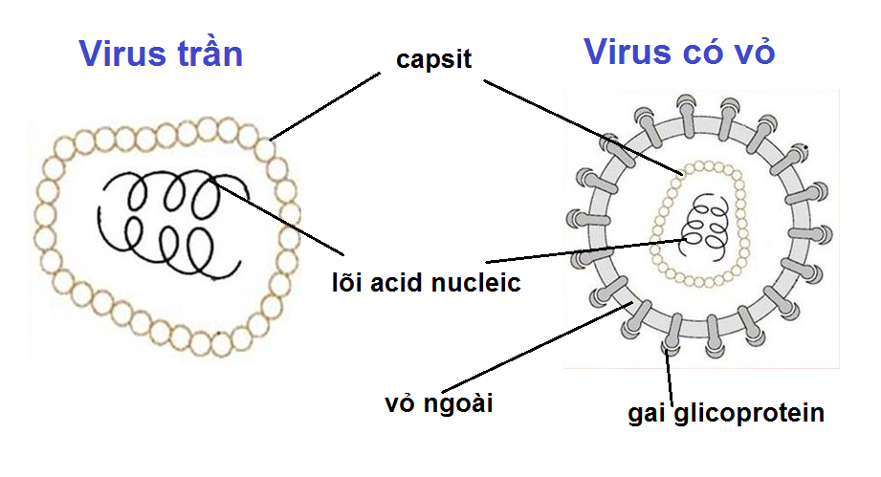
Thảo luận và trả lời các câu hỏi dưới đây
Quan sát hình dưới đây, em hãy trình bày cấu tạo của virus?
2. Vì sao nói virus chưa có cấu tạo tế bào điển hình? Em có đồng ý với ý kiến cho rằng virus là vật thể không? Giải thích.
3. Cấu tạo của virus có khác gì so với cấu tạo của tế bào sinh vật nhân sợ và nhân thực mà em đã học?
Notes:
Tất cả các virut đều bao gồm hai thành phần cơ bản : lõi là axit nuclêic (tức hệ gen) và vỏ là prôtêin (gọi là capsit) bao bọc bên ngoài để bảo vệ axit nuclêic. Phức hợp gồm axit nuclêic và vỏ capsit gọi là nuclêôcapsit.
Hệ gen của virut có thể là ADN (chuỗi đơn hoặc chuỗi kép) hoặc ARN (chuỗi đơn hoặc chuỗi kép) trong khi hệ gen của tế bào luôn luôn là ADN chuỗi kép.
Vỏ capsit được cấu tạo từ các đơn vị prôtêin gọi là capsôme.
Một số virut còn có thêm một vỏ bao bên ngoài vỏ capsit, gọi là vỏ ngoài, vỏ ngoài là lớp lipit kép và prôtêin. Trên mặt vỏ ngoài có các gai glicôprôtêin làm nhiệm vụ kháng nguyên và giúp virut bám lên bề mặt tế bào chủ. Virut không có vỏ ngoài gọi là virut trần

Slide 24
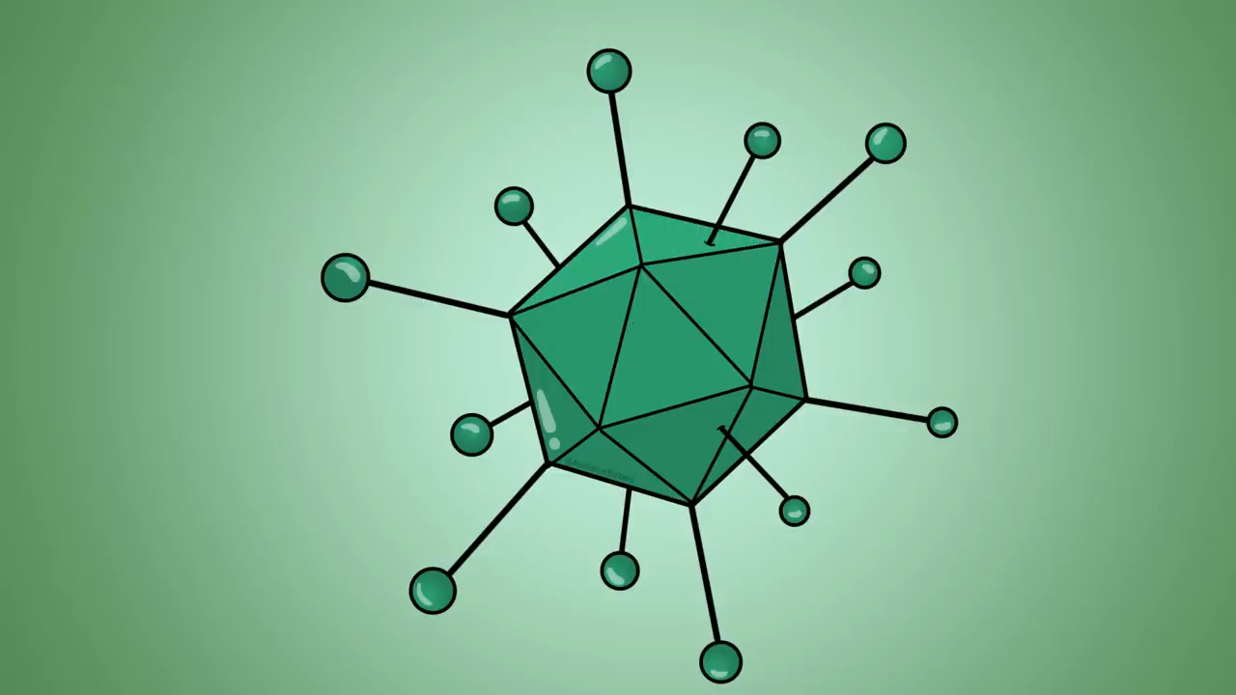
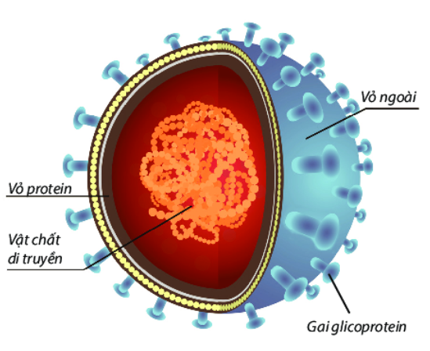
CẤU TẠO CỦA VIRUS

Slide 25
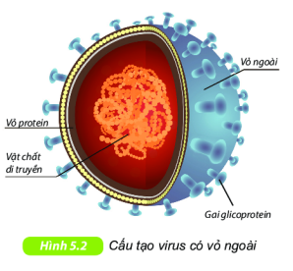
2. Vì sao nói virus chưa có cấu tạo tế bào điển hình? Em có đồng ý với ý kiến cho rằng virus là vật thể không? Giải thích.
➔ Virus chưa có cấu tạo tế bào điển hình, tất cả các tế bào virus đều gồm 2 thành phần cơ bản: vỏ protein và lõi là vật chất di truyền (ADN hoặc ARN). Một số virus có thêm vỏ ngoài và gai glicoprotein.
Virus không phải là một cơ thể sống. Bởi vì chúng không có cấu tạo tế bào, không thể thực hiện các chức năng của cơ thể sống như trao đổi chất và chuyển hóa năng lượng,... Chúng phải sống dựa vào vật chủ và nếu không có chủ thể thì virus chỉ là vật không sống.

Slide 26
3. Cấu tạo của virus có khác gì so với cấu tạo của tế bào sinh vật nhân sợ và nhân thực mà em đã học?
Virus có cấu tạo đơn giản, gồm lớp vỏ protein và phần lõi chứa vật chất di truyền, một số virus có thêm lớp vỏ ngoài. Virus không có các thành phần cấu tạo giống với tế bào nhân sơ và nhân thực.
Notes:
Tất cả các virut đều bao gồm hai thành phần cơ bản : lõi là axit nuclêic (tức hệ gen) và vỏ là prôtêin (gọi là capsit) bao bọc bên ngoài để bảo vệ axit nuclêic. Phức hợp gồm axit nuclêic và vỏ capsit gọi là nuclêôcapsit.
Hệ gen của virut có thể là ADN (chuỗi đơn hoặc chuỗi kép) hoặc ARN (chuỗi đơn hoặc chuỗi kép) trong khi hệ gen của tế bào luôn luôn là ADN chuỗi kép.
Vỏ capsit được cấu tạo từ các đơn vị prôtêin gọi là capsôme.
Một số virut còn có thêm một vỏ bao bên ngoài vỏ capsit, gọi là vỏ ngoài, vỏ ngoài là lớp lipit kép và prôtêin. Trên mặt vỏ ngoài có các gai glicôprôtêin làm nhiệm vụ kháng nguyên và giúp virut bám lên bề mặt tế bào chủ. Virut không có vỏ ngoài gọi là virut trần

Slide 27
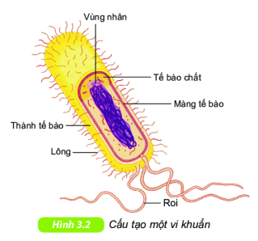
Quan sát hình 5.2 và hình 3.2 ( bài 3 chương VII), hãy phân biệt vi khuẩn và virus?
Notes:
Khác nhau: Vi khuẩn được cấu tạo nên từ tế bào, còn virus thì không.

Slide 28
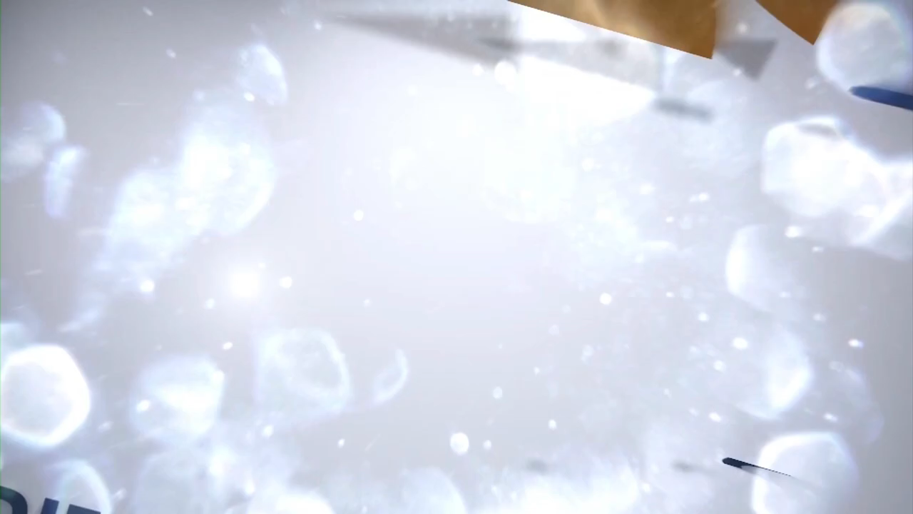
VIRUS VÀ VI KHUẨN KHÁC NHAU NHƯ THẾ NÀO?
Notes:
Khác nhau: Vi khuẩn được cấu tạo nên từ tế bào, còn virus thì không.

Slide 29
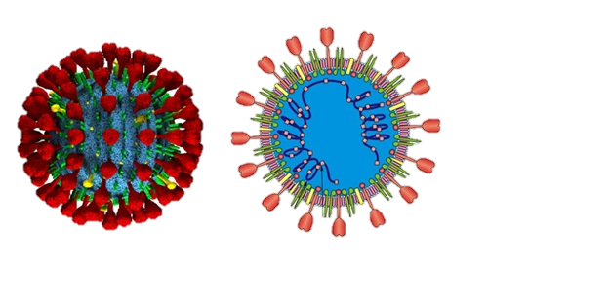
Gai prôtêin
1
2
3
4
Vỏ ngoài
ARN
Vỏ capsit
Giải thích tại sai virut Sars- CoV2 phần lớn chỉ lây nhiễm
vào cơ thể người mà không lây nhiễm vào các sinh vật khác?
………………………………………………………………………………………………………………………………………………..
GAI GLICÔPRÔTÊIN LÀM NHIỆM VỤ KHÁNG NGUYÊN ĐẶC TRƯNG CHO MỖI LOẠI VIRUT

Slide 30
II. CẤU TẠO VIRUT
-Tất cả các virut đều bao gồm hai thành phần cơ bản : lõi là axit nuclêic (tức hệ gen) và vỏ là prôtêin (gọi là capsit) bao bọc bên ngoài để bảo vệ axit nuclêic. Phức hợp gồm axit nuclêic và vỏ capsit gọi là nuclêôcapsit.
-Hệ gen của virut có thể là ADN (chuỗi đơn hoặc chuỗi kép) hoặc ARN (chuỗi đơn hoặc chuỗi kép) trong khi hệ gen của tế bào luôn luôn là ADN chuỗi kép.
-Vỏ capsit được cấu tạo từ các đơn vị prôtêin gọi là capsôme.
-Một số virut còn có thêm một vỏ bao bên ngoài vỏ capsit, gọi là vỏ ngoài, vỏ ngoài là lớp lipit kép và prôtêin. Trên mặt vỏ ngoài có các gai glicôprôtêin làm nhiệm vụ kháng nguyên và giúp virut bám lên bề mặt tế bào chủ. Virut không có vỏ ngoài gọi là virut trần

Slide 31


Slide 32
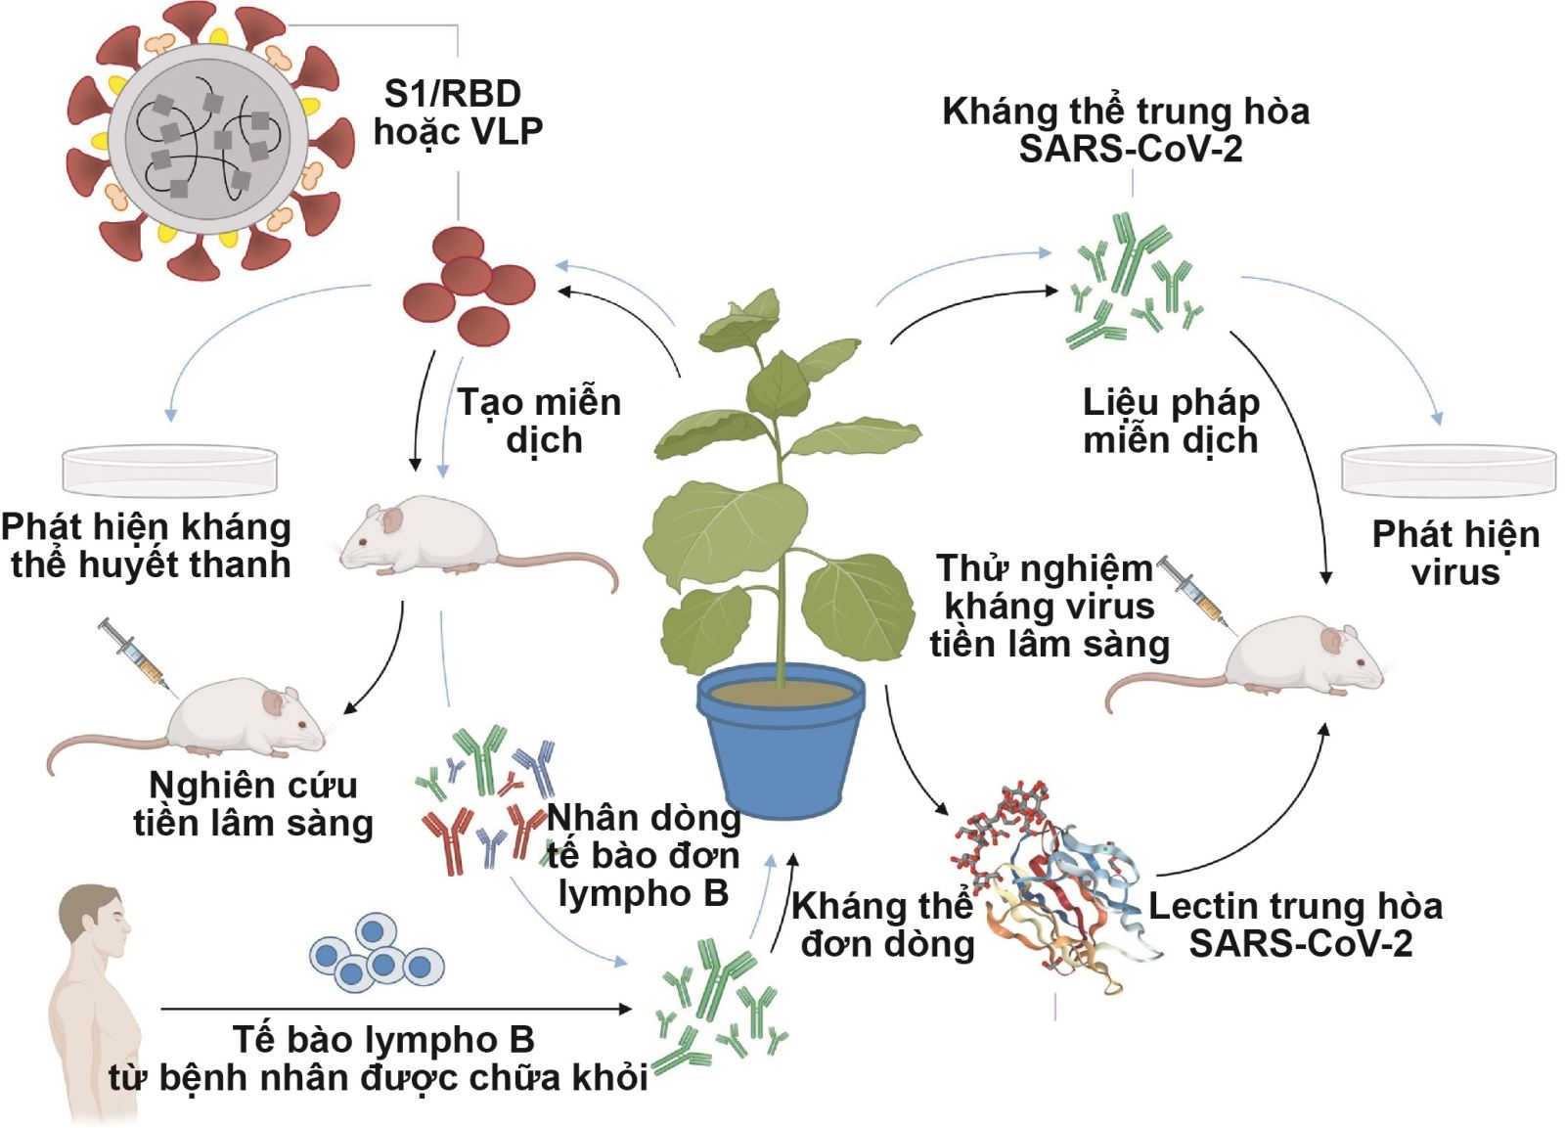
Hãy tìm hiểu thông tin và cho biết ứng dụng của virus trong thực tiễn mà em biết?

Slide 33
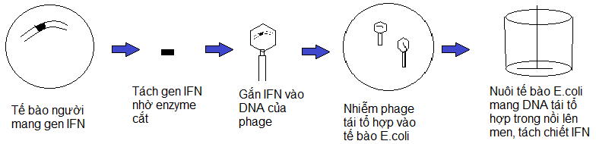
MỘT SỐ ỨNG DỤNG THỰC TIỄN CỦA VIRUS
TRONG KHOA HỌC, SẢN XUẤT
CHẾ PHẨM SINH HỌC
Quy trình sản xuất interferon
Một số phagơ chứa các đoạn gen không thật sự quan trọng, nên có thể các đi nhờ tính chất này phagơ được dùng làm vật chuyển gen
Interferon là protein đặc biệt do nhiều loại tế bào tiết ra, có khả năng chống virut, chống tế bào ung thư và tăng cường khả năng miễn dịch.

Slide 34
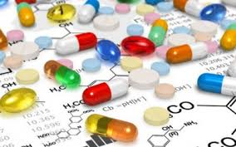
MỘT SỐ ỨNG DỤNG THỰC TIỄN CỦA VIRUS
TRONG KHOA HỌC, SẢN XUẤT
CHẾ PHẨM SINH HỌC
Chế tạo kháng sinh

Slide 35
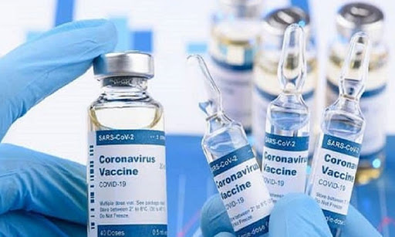

MỘT SỐ ỨNG DỤNG THỰC TIỄN CỦA VIRUS
TRONG KHOA HỌC, SẢN XUẤT
CHẾ PHẨM SINH HỌC
Chế tạo Vaccine

Slide 36
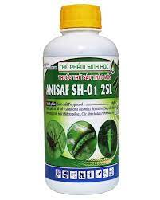
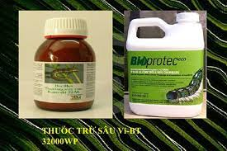
MỘT SỐ ỨNG DỤNG THỰC TIỄN CỦA VIRUS
TRONG NÔNG NGHIỆP
SẢN XUẤT THUỐC TRỪ SÂU

Slide 37
Nuôi sâu
Cấy dịch huyền phù virut vào thức ăn
Thu ấu trùng chết
Sấy khô ở 33-35ºC
Nghiền nhỏ
Trộn với dung dịch sinh lý
Lọc
Thu chế phẩm
7-9 ngày
Quy trình sản xuất thuốc trừ sâu với virut Baculo
Notes:
Ưu điểm của thuốc trừ sâu sinh học SO VỚI thuốc trừ sâu hóa học:
Có tính đặc hiệu cao, không gây độc cho người, động vật và côn trùng có ích.
Tránh được yếu tố môi trường bất lợi
Dễ sản xuất, hiệu quả cao, giá thành hạ.

Slide 38
TÓM LẠI
➔ Virus có vai trò quan trọng trong nghiên cứu khoa học và trong thực tiễn, đặc biệt ứng dụng rộng rãi trong y học, nông nghiệp…

Slide 39

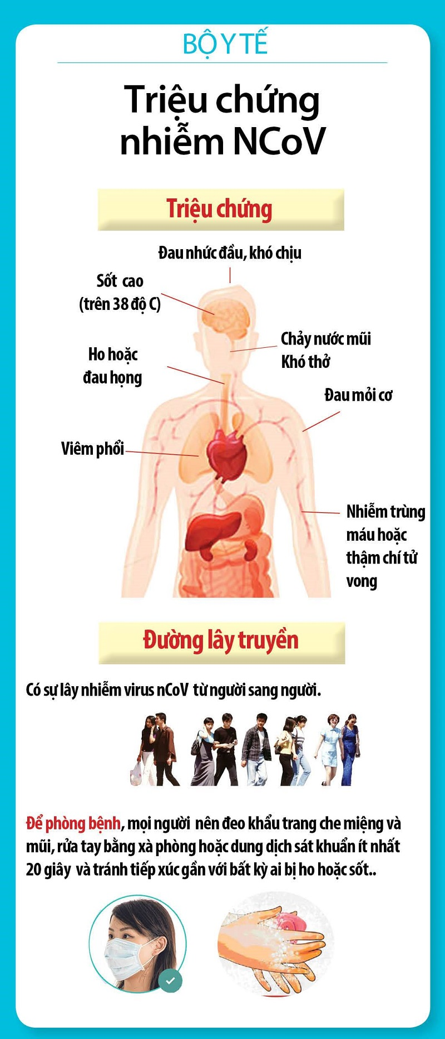
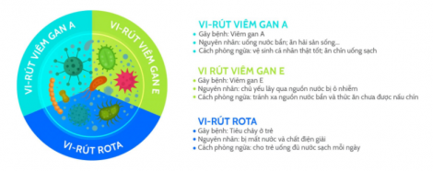
IV. MỘT SỐ BỆNH DO VIRUS VÀ CÁCH PHÒNG BỆNH.

Slide 40
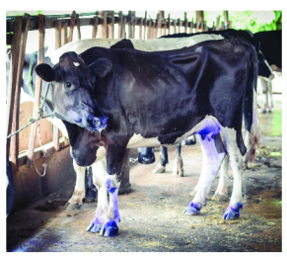
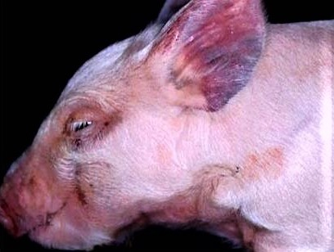
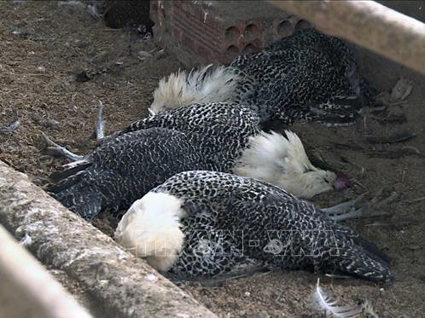
Nghiên cứu thông tin SGK, kể tên các bệnh do virus gây ra? Ngoài các bệnh đó em còn biết virus có thể gây ra những bệnh gì?
Động vật
Lợn tai xanh
Cúm gia cầm
Bò bị lở mồm long móng

Slide 41
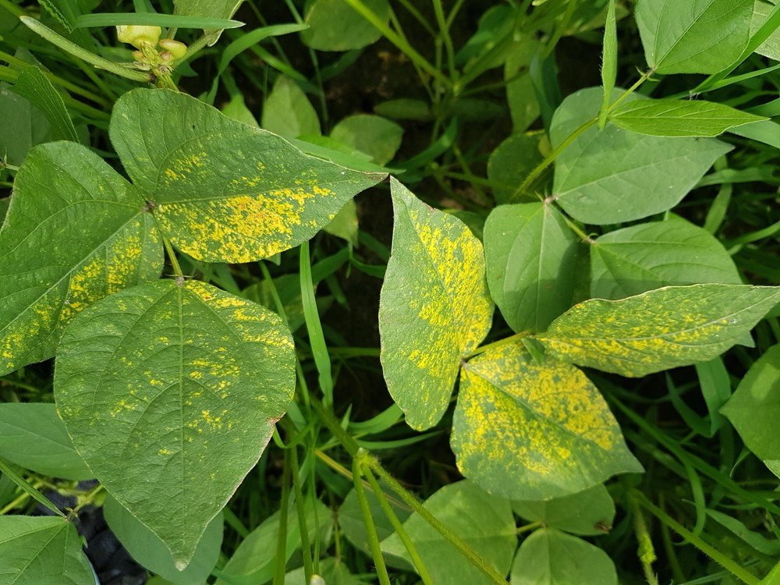
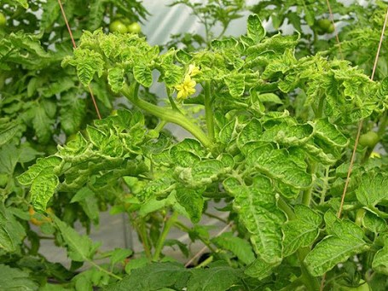
Thực vật
Bạc lá ở đậu tương
Xoăn lá cà chua

Slide 42
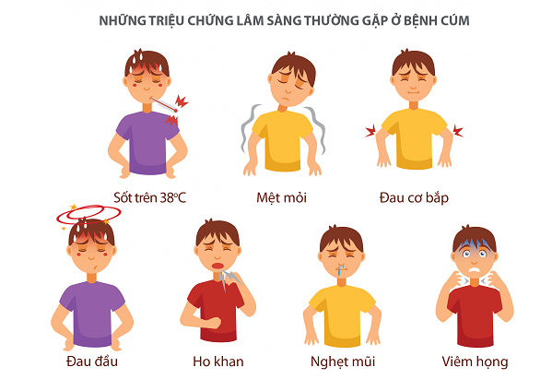
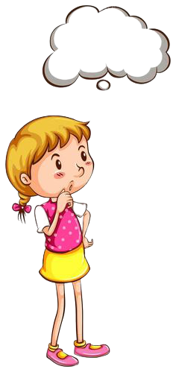
Con người

Slide 43
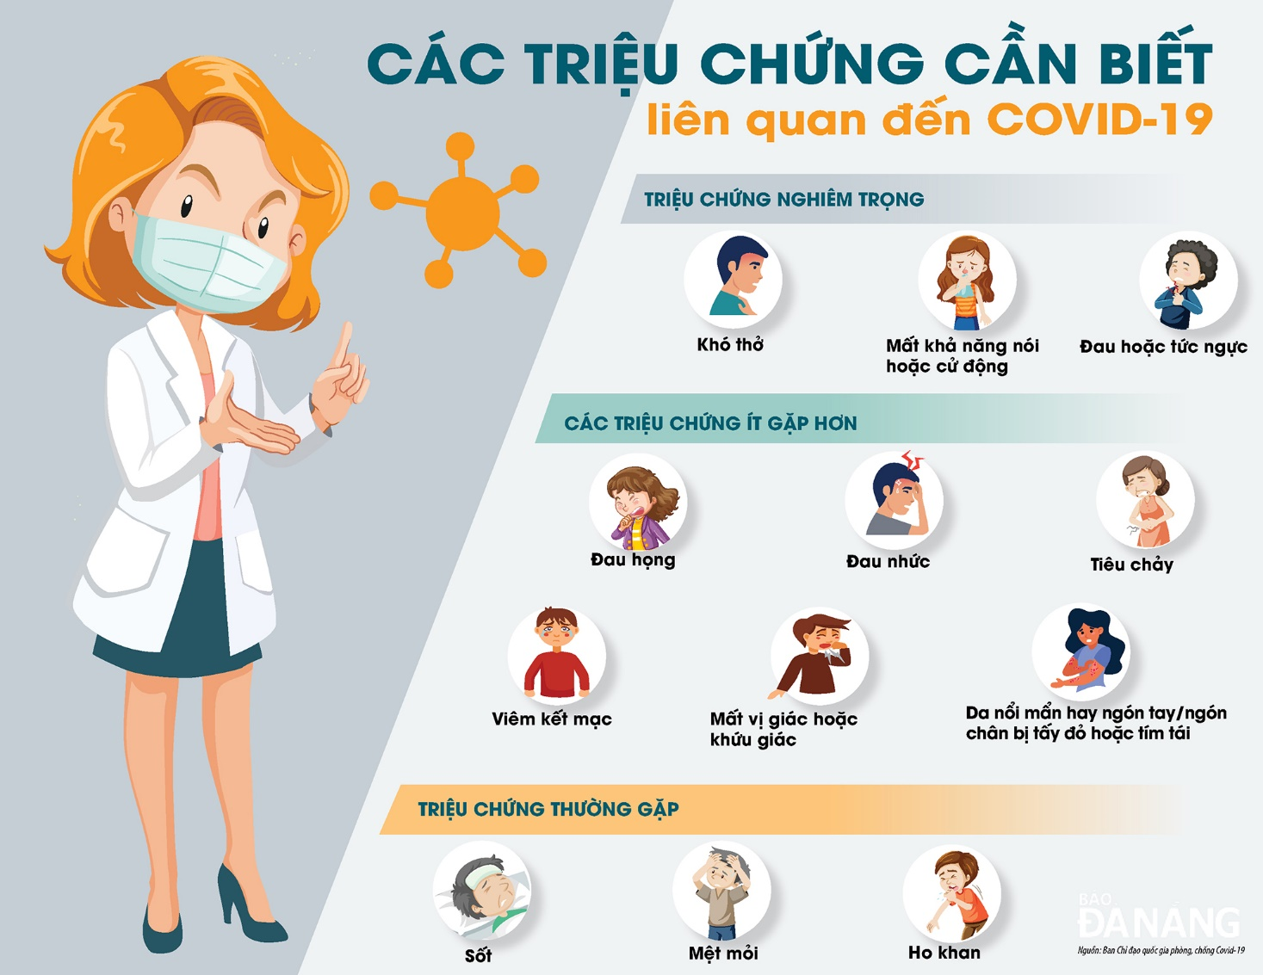
Con người

Slide 44
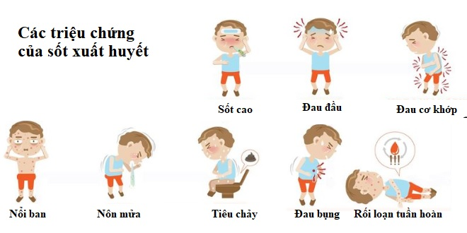
Con người

Slide 45

Con người

Slide 46

Con người

Slide 47

Con người
VIÊM DA DO ECZEMA

Slide 48
BIỆN PHÁP PHÒNG BỆNH
Phương pháp hữu hiệu nhất để phòng ngừa các bệnh do virus là sử dụng vaccine.
Vaccine tránh được nhiều bệnh lây truyền tạo ra từ chính những vi khuẩn, virus đã chết hoặc đã được làm suy yếu

Slide 49
Liên hệ thực tiễn hiểu biết của mình, em hãy cho biết:
1. Kể tên các loại vaccine mà em biết.
2. Em có biết mình đã từng được tiêm những loại vaccine nào không? Tại sao cần tiêm phòng nhiều loại vaccine khác nhau?
3. Nêu cách phòng tránh các bệnh do virus gây ra.
Notes:
Em đã được tiêm rất nhiều loại vaccine. Cần tiêm phòng nhiều loại vaccine để tránh được tối đa các loại bệnh do virus gây ra.

Slide 50





MỘT SỐ LOẠI VACCINE

Slide 51

BIỆN PHÁP PHÒNG BỆNH
SỐT XUẤT HUYẾT

Slide 52

BIỆN PHÁP PHÒNG BỆNH
VIÊM NÃO NHẬT BẢN

Slide 53


BIỆN PHÁP PHÒNG BỆNH

Slide 54

BIỆN PHÁP PHÒNG BỆNH
BỆNH DẠI

Slide 55

TÓM LẠI
Bệnh do virus gây ra có thể lây theo nhiều con đường khác nhau: tiếp xúc trực tiếp, tiêu hóa, hô hấp, từ mẹ sang con, máu, vết cắn động vật…
Để phòng chống bệnh do virus gây ra chúng ta phải ngăn chặn các con đường lây truyền bệnh, tiêm vaccine phòng bệnh…
Notes:
ĐỂ PHÒNG TRÁNH BỆNH DO VIRUS GÂY RA, CẦN PHẢI TIÊM VACXIN ĐẦY ĐỦ

Slide 56
CỦNG CỐ!

Slide 57





Slide 58







Question BGM
Câu hỏi 1: Virus có mấy hình dạng đặc trưng?
Q Select
$1,000,000
Q Right
$500,000
$250,000
CLOSE
Q Wrong
$100,000
$50,000
00
$25,000
START
TIMER
$16,000
$8,000
IS THAT YOUR FINAL ANSWER?
END
$4,000
$200
$2,000
YES
NO
$1,000
1
3
$500
A
B
$300
1
2
$200
2
4
$100
C
D
CORRECT ANSWER
END
CONTINUE
Bắt đầu

Slide 59
Question BGM
Câu hỏi 2: Virus nào dưới đây có dạng hình xoắn
Q Select
$1,000,000
Q Right
$500,000
$250,000
CLOSE
Q Wrong
$100,000
$50,000
00
$25,000
START
TIMER
$16,000
$8,000
IS THAT YOUR FINAL ANSWER?
END
$4,000
$200
$2,000
YES
NO
$1,000
Virus Dại
Virus Cúm
$500
A
B
$300
1
2
$200
Virus HIV
Thực khuẩn thể
$100
C
D
CORRECT ANSWER
END
CONTINUE
Bắt đầu

Slide 60
Question BGM
Câu hỏi 3: Trong các virus dưới đây, virus nào có
hình dạng không giống với các virus còn lại?
Q Select
$1,000,000
Q Right
$500,000
$250,000
CLOSE
Q Wrong
$100,000
$50,000
00
$25,000
START
TIMER
$16,000
$8,000
IS THAT YOUR FINAL ANSWER?
END
$4,000
$200
$2,000
YES
NO
$1,000
Virus cúm
Virus khảm thuốc lá
$500
A
B
$300
1
2
$200
Virus viêm kết mạc
Virus Covid - 19
$100
C
D
CORRECT ANSWER
END
CONTINUE
Bắt đầu

Slide 61
Question BGM
Câu hỏi 4 Virus nào dưới đây sống
kí sinh trên vi khuẩn?
Q Select
$1,000,000
Q Right
$500,000
$250,000
CLOSE
Q Wrong
$100,000
$50,000
00
$25,000
START
TIMER
$16,000
$8,000
IS THAT YOUR FINAL ANSWER?
END
$4,000
$200
$2,000
YES
NO
$1,000
Virus khảm thuốc lá
Virus dại
$500
A
B
$300
1
2
$200
Thực khuẩn thể
Virus Cúm
$100
C
D
CORRECT ANSWER
END
CONTINUE
Bắt đầu

Slide 62
Question BGM
Câu hỏi 5: Đặc điểm cấu tạo của virus là?
Q Select
$1,000,000
Q Right
$500,000
$250,000
CLOSE
Q Wrong
$100,000
$50,000
00
$25,000
START
TIMER
$16,000
$8,000
IS THAT YOUR FINAL ANSWER?
END
$4,000
$200
$2,000
YES
NO
$1,000
Virus là dagj sống đơn giản
Kích thước virus siêu hiển vi
$500
A
B
$300
1
2
$200
Tất cả đều đúng
Sống kí sinh nội bào bắt buộc
$100
C
D
CORRECT ANSWER
END
CONTINUE
Bắt đầu

Slide 63

KỂ TỪ CÂU HỎI SỐ 5 TRỞ ĐI BẠN CÓ THÊM 2 SỰ TRỢ GIÚP
50/50 VÀ HỎI Ý KIẾN CÁC BẠN TRONG TỔ
50/50
Fifty Fifty
Ask the Audience
Plus One
TIẾP TỤC
Notes:
Đừng ấn chữ tiếp tục ấn ra ngoài sẽ sang slide tiếp

Slide 64

Question BGM
Câu hỏi 6 Những bệnh nào sau đây do virus gây ra.
Q Select
$1,000,000
Q Right
$500,000
$250,000
CLOSE
Q Wrong
$100,000
$50,000
00
$25,000
START
TIMER
$16,000
$8,000
IS THAT YOUR FINAL ANSWER?
END
$4,000
$200
$2,000
YES
NO
$1,000
HIV/AIDS; sốt xuất huyết; hắc lào
Tay chân miệng; viêm gan B; lao
$500
A
B
$300
1
2
$200
Cúm, quai bị, viêm gan B
Tả, viêm gan B, đau mắt hột
$100
C
D
50/50
CORRECT ANSWER
END
CONTINUE
Bắt đầu

Slide 65
Question BGM
Câu hỏi 7: Biện pháp hữu hiệu nhất đểphòng bệnh do virus ?
Q Select
$1,000,000
Q Right
$500,000
$250,000
CLOSE
Q Wrong
$100,000
$50,000
00
$25,000
START
TIMER
$16,000
$8,000
IS THAT YOUR FINAL ANSWER?
END
$4,000
$200
$2,000
YES
NO
$1,000
Có chế độ dinh dưỡng tốt
Chăm sóc sức khỏe, thể trạng
$500
A
B
$300
1
2
$200
Sử dụng vaccine vào thời điểm
thích hợp
Đeo khẩu trang khi đi ra ngoài
$100
C
D
50/50
CORRECT ANSWER
END
CONTINUE
Bắt đầu

Slide 66

THIẾT KẾ POSTER TUYÊN TRUYỀN
BIỆN PHÁP PHÒNG CHỐNG DỊCH BỆNH DO VIRUS

Slide 67


